Slide 1
第一章 概述
1.1 回顾--操作系统相关概念
1.2 UNIX简介
1.3 UNIX的优缺点
1.4 Linux使用入门
1.5 Linux安装

Slide 2
本章知识点
计算机系统、硬件和软件的概念；
不同角度认识操作系统；
不同版本的UNIX；
UNIX的结构、性能和特点；
Linux的启动/退出；
Linux基本的命令。

Slide 3
第一章 概述
1.1 回顾--操作系统相关概念
1.2 UNIX简介
1.3 UNIX的优缺点
1.4 Linux使用入门
1.5 Linux安装

Slide 4


1.1 回顾--操作系统相关概念
1.1.1 计算机系统
cs = hardware + software
+ user
programme + document
用户
人
用户
软件
运算口诀
裸机
DBMS
比喻
os
算盘
cs
计算机系统概念图示

Slide 5
1.1 回顾--操作系统相关概念
1.1.2 操作系统
用户1 用户2 用户3
设计操作系统的目的 是为了用户操作计算机时更加方便，计算机的运行效率更高，更方便地扩充 计算机的功能以及为计算机程序提供良好的移植 性。
应用程序
系统软件
操作系统
硬件

Slide 6
什么是操作系统？
朗曼词典（Longman Dictionary）中的定义:
A set of programs inside a computer that controls the way it works and helps it to handle other programs.
操作系统：提供用户运行程序的环境。
目的：使用户在此环境下能方便地使用计算机系统，有效地使用计算机硬件。
控制和管理计算机资源，合理地对各类作业进行调度（组织计算机工作流程）以及方便用户的程序集合。

Slide 7
什么是操作系统？
从形式上看，操作系统是：从计算机启动到结束的过程中始终在运行的程序。而这通常就是我们所说的操作系统内核。
从功能上看，操作系统：管理和维护所有的硬件、软件、数据资源，并为上层应用或服务提供一个抽象的接口。
从某种层面上看，第二中定义更接近于虚拟机。

Slide 8
操作系统的特征
资源抽象
计算、存储、传输的抽象
抽象 -->虚拟（网络环境下的抽象）
资源共享
计算、存储的共享
分布计算、云 -->虚拟应用

Slide 9
资源抽象
磁盘操作：从内存拷贝信息到磁盘
load(block,length,device_buf)
seek(device,track)
out(device_buf,sector)
拷贝到磁盘
确定位置
load(block,length,D_buf)
seek(D,236)
out(D_buf,9)
进一步抽象
一个过程
void write(ch *block,int len,int device,int track,int sector)
{
load(block, len, device_buf);
seek(device, track);
out(device_buf, sector);
}

Slide 10
资源抽象
write(block, 100, device, 236, 9)
物理地址到逻辑描述
write(block, 100, device, 3788)
内存地址用变量表示
磁盘用文件描述
fprintf(fileID, “%d”, datum)

Slide 11
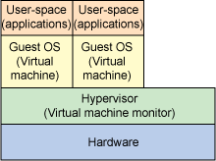
操作系统虚拟化
虚拟化常用的两种方法是全虚拟化和准虚拟化。全虚拟化，在虚拟化的操作系统和硬件之间存在一个层，用于决定访问。这个层称为系统管理程序或虚拟机监视器（VMware）。准虚拟化与之类似，但系统管理程序以一种协作性的方式进行操作（Xen和User-Mode-Linux (UML) ）。

Slide 12
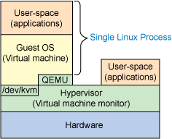
Linux内核虚拟机
./linux/drivers/kvm（V2.6.20 及更新版本）
Linux虚拟化解决方案=KVM+QEMU
KVM 通过加载内核模块将 Linux 内核转换为一个系统管理程序，并导出一个名为 /dev/kvm 的设备来启用内核的客户模式（除了传统的内核模式和用户模式）。
利用生成的/dev/kvm 设备，使VM的地址空间独立于内核或运行着的任何其他VM的地址空间。
Notes:
I/O 通过的 QEMU 进程（执行每个客户操作系统进程的一个拷贝）进行虚拟化。

Slide 13
虚拟应用
将应用程序与操作系统解耦合，为应用程序提供了一个虚拟的运行环境。
把应用对低层的系统和硬件的依赖抽象出来，解决版本不兼容的问题。
技术原理基于A/S架构，类似虚拟终端技术。
Notes:
应用虚拟化，技术原理是基于应用/服务器计算A/S架构，采用类似虚拟终端的技术，把应用程序的人机交互逻辑(应用程序界面、键盘及鼠标的操作、音频输入输出、读卡器、打印输出等)与计算逻辑隔离开来。在用户访问一个服务器虚拟化后的应用时，用户计算机只需要把人机交互逻辑传送到服务器端，服务器端为用户开设独立的会话空间，应用程序的计算逻辑在这个会话空间中运行，把变化后的人机交互逻辑传送给客户端，并且在客户端相应设备展示出来，从而使用户获得如同运行本地应用程序一样的访问感受。

Slide 14
资源共享
分时共享
微观上 —— 程序轮流占有CPU
宏观上 —— 多个程序并发运行
局部看 —— 每个程序按程序指令串行、顺序执行
整体看 —— 多个程序、穿插运行
操作系统从宏观、整体角度讨论问题。

Slide 15
1.2 UNIX简介
1.2.1 UNIX发展简史
USG, USDL和USL 贝尔实验室 BSD
1969
1980
1990
2000
第1版
第6版
PWB
Xenix
1BSD
System III
4BSD
System V
Sun OS
……
UNIXware
Solaris
LINUX
4.4BSD
SCO UNIX
Solaris 2
FreeBSD

Slide 16
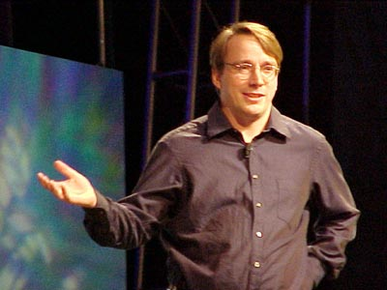
1.2.1 UNIX发展简史
Linux
1991年初，21岁的Linus Torvalds就读于芬兰的赫尔辛基大学（University of Helsinki），为完成自己操作系统课程的作业，基于Minix(一种免费的小型UNIX操作系统)编写一些程序。Linus决定自己开发终端仿真程序，仿真程序实现的是网络的登录和电子邮件的收发，无法下载和上传资料。Linus进而开发了磁盘管理和文件管理程序，以实现操作系统核心功能的完善。
Notes:
MINIX是一种基于微内核架构的类UNIX计算机操作系统，由Andrew S. Tanenbaum发明。MINIX最初发布于1987年，开放全部源代码给大学教学和研究工作。2000年重新改为BSD授权，成为自由和开放源码软件。
Minix原来是荷兰阿姆斯特丹的Vrije大学计算机科学系的Andrew S. Tanenbaum教授所发展的一个类Unix操作系统。全部的程序码共约12,000行，并置于他的著作Operating Systems: Design and Implementation(ISBN 0-13-637331-3)的附录里作为范例。Minix的系统要求在当时来说非常简单，只要三片磁片就可以起动。
全套Minix除了起动的部份以汇编语言编写以外，其他大部份都是纯粹用C语言编写。分为：内核、内存管理及档案管理三部份。
LINUX不同于MINIX，它实现了虚拟存储管理，当然也支持进程、多处理器、多文件系统等现代操作系统的特征。

Slide 17
1.2.1 UNIX发展简史
移动设备操作系统
iOS 原名为iPhoneOS,为苹果智能手机操作系统,基于的Mac OSX操作系统。
Android 以Linux为基础的开放源代码操作系统，主要用于便携设备。
基于UNIX

Slide 18
1.2.1 UNIX发展简史
云操作系统
云系统主要由两部分构成：云计算和云存储。
例如：
云服务器操作系统jdk-6u33-linux-i586；
云结点桌面系统Ubuntu desktop 12.04
文件系统hadoop-1.1.0 。
基于UNIX、类UNIX

Slide 19
GNU Operating System
GNU was launched in 1984 to develop a complete Unix-like operating system which is free software — software which respects your freedom.
“GNU” is a recursive acronym for “GNU's Not Unix!”.
Notes:
The name “GNU” is a recursive acronym for “GNU's Not Unix!”; — it is pronounced g-noo, as one syllable with no vowel sound between the g and the n.
The combination of GNU and Linux is the GNU/Linux operating system, now used by millions and sometimes incorrectly called simply 'Linux'.
由于GNU将要实现UNIX系统的接口标准，因此GNU计划可以分别开发不同的操作系统部件。

Slide 20
GNU Operating System
GNU 包含3个协议条款：
GPL:GNU通用公共许可证(GNU General Public License)
LGPL:GNU较宽松公共许可证 (GNU Lesser General Public License), ) ，旧称 GNU Library General Public License (GNU 库通用公共许可证);
GFDL : GNU自由文档许可证(GNU Free Documentation License )的缩写形式。

Slide 21
1.2 UNIX简介
1.2.2 UNIX的结构
传统内核结构
由三大部分组成：
（1）内核 (kernel)
（2）外壳 (shell)
（3）工具及应用程序
现代内核结构
文件系统(s5fs)
虚拟存储(VM)
输入设备(a.out)
执行
转换
Unix内核
虚拟
存储
文件系统接口
块设备驱动开关
字符设备驱动开关
磁盘
驱动器
磁带
驱动器
打印机
驱动器
网络
驱动器
字符
驱动器
常用工具模块
块设备
调度
框架
流处理

Slide 22
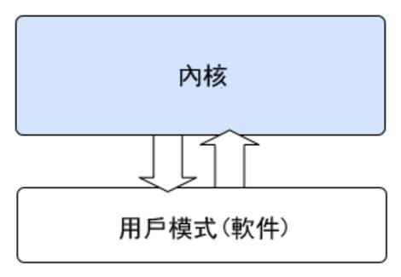
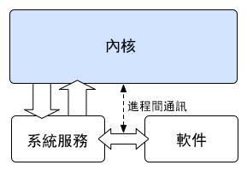
单内核结构 OS:
传统的UNIX内核，例如伯克利大学发行的版本
Linux内核
MS-DOS, Windows 9x (Windows 95, 98, Me)
微内核结构 OS:
AIX
BeOS
L4微内核系列
Mach, 用于GNU Hurd和Mac OS X
Minix
MorphOS
QNX
RadiOS
VSTa
Notes:
至今，大多数操作系统都有一个单体内核（monolithic kernel），大多数认为是操作系统应该提供的功能由这些大内核提供，包括调度、文件系统、网络、设备驱动器、存储管理等。典型情况下，这个大内核是作为一个进程实现的，所有元素都共享相同的地址空间。微内核体系结构只给内核分配一些最基本的功能，包括地址空间、进程间通信（InterProcess Communication，简称IPC）和基本的调度。其他的操作系统服务都是由运行在用户态下且与其他应用程序类似的进程提供，这些进程可根据特定的应用和环境需求进行定制，有时也称这些进程为服务器。这种方法把内核和服务程序的开发分离开，可以为特定的应用程序或环境要求定制服务程序。微内核方法可以使系统结构的设计更加简单、灵活，很适合于分布式环境。实质上，微内核可以以相同的方式与本地和远程的服务进程交互，使分布式系统的构造更为方便。

Slide 23
1.2 UNIX简介
1.2.3 UNIX的特点和性能
1. UNIX是对已有技术的精选、提炼和发展
2. 内核和核外程序的有机结合
3. 文件系统可随意装卸
4. 文件和设备的统一处理
5. 丰富的核外程序
6. 可移植性良好
Notes:
促使操作系统发展的硬件因素主要有：包含多处理器的计算机系统、高速增长的机器速度、高速网络连接和容量不断增加的各种存储设备。多媒体应用、Internet 和Web 访问、客户/服务器计算等应用领域也影响着操作系统的设计。在安全性方面，互联网的访问增加了潜在的威胁和更加复杂的攻击，例如病毒、蠕虫和黑客技术，这些都对操作系统的设计产生了深远的影响。
对操作系统要求上的变化速度之快不仅需要修改和增强现有的操作系统体系结构，而且需要有新的操作系统组织方法。在实验用和商用操作系统中有很多不同的方法和设计要素，大致可以分为：微内核体系结构、多线程、对称多处理、分布式操作系统、面向对象设计。

Slide 24
1.3 UNIX的优缺点
UNIX优点:
Simple and elegant.
文件系统小而简单
文本表示数据
简单、统一的I/O外设接口
可移植性
UNIX缺点:
功能越来越强,也越来越复杂
早期没有简单、统一的用户接口
让用户用基本组件构造工具
成功的牺牲品
标准化问题
传统的UNIX内核,代码不能重用

Slide 25
Linux与UNIX的关系
二者的最大区别为：前者是开源代码的自由软件，而后者是对源代码实行知识产权保护的传统商业软件。其差别还包括:
(1)UNIX是商业软件，通常与大型计算机配套销售。而Linux是免费的，可以运行在多种计算机平台上，包括基于x86体系的微型计算机。
(2)Linux和UNIX都是操作系统的名称，但UNIX这4个字母除了是操作系统名称外，还作为商标归SCO公司所有。
(3)Linux的商业化产品有RedHat Linux、SuSe Linux、SlakeWare Linux、国内的红旗Linux以及Turbo Linux；UNIX的商业化产品主要有Sun的Solaris、IBM的AIX、HP的HP-UX以及x86平台的SCO UNIX/UNIXware。
(4)Linux的核心是免费的、自由使用的，核心源代码是开放的；而UNIX的核心是保密的。
(5)Linux对硬件的要求比UNIX低，使用上比UNIX容易掌握。
(6)由于Linux是由UNIX发展起来的，所以性能上要比UNIX差一些。

Slide 26
A few major examples of software from the GNU Project distributed under the GPL follow:
GCC: The GNU Compiler Collection, containing the GNU C compiler
G++: A C++ compiler, included as part of GCC
GDB: A source code–level debugger
GNU make: A version of UNIX make
Bison: A parser generator compatible with UNIX yacc
bash: A command shell
GNU Emacs: A text editor and environment

Slide 27
1.4 Linux使用入门
1.4.1 Linux的启动
启动文件：
系统启动文件
个人环境启动文件
/
根
bin
usr
… …
etc
系统启
动文件
启动过程
student
.profile
wang
zhao
liu
.profile
.
…profile
.
.profile
用户个人环境配置文件

Slide 28
.profile是只读文件，内容如下：
SHELL = /bin/sh
HOME = /
PATH = /bin ;/etc; /usr/bin ; /tcb/bin
#set terminal type
eval 'tset -m scoansi; $ {TERM :-scoansi } -m -R -Q '
export TERM PATH SHELL HOME
[-X /bin /mesg ] && mesg n
……

Slide 29
启动B shell
登录B shell
/etc/.profile
~/.profile
启动子B shell
不执行任何文件.
启动C shell
登录C shell
/etc/.cshrc
~/.cshrc
~/.login
启动子C shell
/etc/csh.cshre
~/.cshrc

Slide 30
启动与关闭文件
文件 |  |  | K shell | B shell | C shell
启动 | 系统级 | Shell | /etc/profile | /etc/profile | /etc/.login
 |  | Env |  |  | /etc/.cshrc
 | 个人 | Shell | /.profile | ~/.login ~/.profile | ~/.login
 |  | Env | 环境文件 | 环境文件 | ~/.cshrc
关闭 | 系统级 | Shell |  |  | /etc/.logout
 |  | Env
 | 个人 | Shell |  | ~/.logout | ~/.logout
 |  | env

Slide 31
1.4 Linux使用入门
1.4.2 登录/退出Linux
UNIX是一种区分大小写的系统
登录Linux
Login: ******
Password: ******
登录成功
$
$ Bshell(/bin/sh)提示符
% Cshell(/bin/csh)提示符
$ Kshell(/bin/ksh)提示符
# 当前用户为超级用户

Slide 32
1.4 Linux使用入门
1.4.2 登录/退出Linux
退出 shell
退出登录 shell
logout
退出子shell
exit
关机
命令形式：
shutdown –h now
shutdown –h halt

Slide 33
1.4 Linux使用入门
1.4.3 常用简单命令
Linux命令的一般格式：
命令名 [选择项] [参数]
命令名：英文动词缩写
如：ls, mkdir, cat……
选择项：以“-”开始的字符
如：-l, -la, -l –v -a
参 数: 文件名、变量名等

Slide 34
1.日期时间命令 date [“+[char string]%param” ]
$ date “+Today is : %D.”
Today is : 03/24/09.
$ date “+Today is : %D. the time is : %T”
Today is : 03/24/09. The time is : 08:35:09
date无选项，显示本地时间：
格式码 | 注 释
D | mm/dd/yy格式的日期，如：08/15/08
T | 时：分：秒格式，如：13:12:48
r | 时:分:秒格式,且包含am/pm，如：01:12:48pm
H | 24小时制，如01，02，……，23
I | 12小时制，如01，02，……，12
A | 完整的星期名称，如Sunday
a | 缩写的星期名称，如Sun
B | 完整的月份名称，如January
b | 缩写的月份名称，如Ja
$ date
Wed Feb 4 16:25:35 CST 2009/2/2
date有选项，显示系统设置通用时间：
$ date –u
Wed Feb 4 16:25:35 UTC 2009/2/2

Slide 35
2.日历命令 cal [ [month] year]
$cal // 打印当前月份的日历
$cal 2009 // 打印2009年的日历
$ cal 3 2009
March 2009
S M Tu W Th F S
1 2 3 4 5 6 7
8 9 10 11 12 13 14
15 16 17 18 19 20 21
22 23 24 25 26 27 28
29 30 31

Slide 36
3.在线用户查询命令 who [-u[H]]
$ who
liu tty1 May 1 8:30am
wang tty2 May 1 9:00am
song tty3 May 1 9:15am
lang tty4 May 1 9:30am
操作停止时间
$ who -u
liu tty5 May 2 8:30am 0:30 17856
wang tty2 May 2 9:00am 14532
song tty1 May 1 9:15am old 8765
lang tty4 May 2 9:30am 17043
jhon tty12 May 2 11:30am 17452
用户进程号

Slide 37
$ who -uH
NAME LINE TIME IDLE PID COMMENTS
liu tty5 May 2 8:30am 0:30 17856
wang tty2 May 2 9:00am 14532
song tty1 May 1 9:15am old 8765
lang tty4 May 2 9:30am 17043
jhon tty12 May 2 11:30am 17452
$who am i
wang tty2 May 2 9:00am

Slide 38
4.修改口令命令 passwd
$ passwd
old password: ******
new password: ******
re-enter new password: ******
$
5.显示消息命令 echo
$ echo Good Morning
Good Morning
$

Slide 39
6.显示系统名称 uname [option]
Option:
-m 显示其硬件名称
-s 显示操作系统名称（默认）
-v 显示操作系统版本
-X 显示系统名称、节点名称、操作系统发行号、
核心ID、总线类型、序列号、用户许可证书、
OEM号、原始号以及CPU个数。
$ uname
SCO_SV

Slide 40
7.清屏命令clear
8. 终端命令tty
$ tty
/dev/tty01
9. 打印命令lpr
$ lpr file
$ lpr file1 file2
$ lpr –Plp01 file1 file2
名称为lp01d的打印机

Slide 41
10. 查阅联机手册
man //查询每个命令的使用方法
help //查询Shell命令
whereis //查询某个命令的位置
locate //查询某个文件的位置

Slide 42
man命令格式： man [option] command-list
选项：
-M 路径 指定搜索man手册页的路径
-P 命令 指定所使用的分页程序
-S 章节 章节为一整数，描述命令的分类，取值含义如下：
1 一般使用者的命令
2 系统调用的命令
3 C语言函数库的命令
4 有关驱动程序和系统设备的解释
5 配置文件的解释
6 游戏程序的命令
7 其他的软件或是程序的命令

Slide 43
例如：使用man查看cd命令。
$ man cd
cd(1) Tcl Built-In Commands cd(1) _________________________________________________________________
NAME
cd - Change working directory _________________________________________________________________ DESCRIPTION
Change the current working directory to dirName, or to the home directory (as specified in the HOME environment variable) if dirName is not given. Returns an empty string.
KEYWORDS
working directory
: //按q键退出man命令。

Slide 44
11.计算器命令bc
使用方法：
首先输入bc命令，启动这个计算器，然后输入表达式。每输入一个表达式，按回车键后屏幕上给出表达式的值。按Ctrl+D键，退出计算器程序。
简单算术运算
使用命令scale设定浮点运算小数位
各种数制运算

Slide 45
1.4 Linux使用入门
1.4.4 用户管理
认识用户和组
root 账号
影子密码体系
管理用户账号

Slide 46
1. 认识用户和组
在Red Hat Linux中系统账号可分为两种类型：
（1）用户账号：通常一个操作者拥有一个用户账号，这个操作者可能是一个具体的用户，也可能是应用程序的执行者，比如apache、ftp账号。每个用户都包含一个惟一的识别码，即用户ID（UID，User Identity），以及组识别码，即组ID（GID，Group Identity）。在Linux系统中可以有两种用户账号：管理员root用户和普通用户。
（2）组账号：一组用户账号的集合。通过使用组账号，可以设置一组用户对文件具有相同的权限。管理员以组为单位分配对资源的访问权限，例如读取、写入或执行的权限，从而可以节省日常的维护时间。

Slide 47
1. 认识用户和组
Linux系统的部分标准账号
用户名称 | 用户ID | 组ID | 主目录 | 使用的shell
root | 0 | 0 | /root | /bin/bash
bin | 1 | 1 | /bin | /sbin/nologin
daemon | 2 | 2 | /sbin | /sbin/nologin
adm | 3 | 4 | /var/adm | /sbin/nologin
lp | 4 | 7 | /var/spool/lpd | /sbin/nologin
sync | 5 | 0 | /sbin | /bin/sync
shutdown | 6 | 0 | /sbin | /sbin/shutdown
halt | 7 | 0 | /sbin | /sbin/halt
mail | 8 | 12 | /var/spool/mail | /sbin/nologin
news | 9 | 13 | /etc/news
uucp | 10 | 14 | /var/spool/uucp | /sbin/nologin
operator | 11 | 0 | /root | /sbin/nologin

Slide 48
1. 认识用户和组
Linux系统的部分标注组账号
组名称 | 组ID（GID） | 组成员
root | 0 | root
bin | 1 | root，bin，daemon
daemon | 2 | root，bin，daemon
sys | 3 | root，bin，adm
adm | 4 | root，bin，daemon
tty | 5
disk | 6 | root
lp | 7 | daemon，lp
Notes:
在Red Hat Linux 9安装的过程中，系统除了会自动创建默认的用户账号外，也会新增“标准组”账号。同样，除了“root”组是用来组织管理者之外，其余的账号都是提供给应用程序在执行时使用。Red Hat Linux 9的部分标准组见下表。

Slide 49
2. root 账号
系统管理员从普通用户切换到超级用户可使用su或su-命令，然后输入root账号的密码即可，而不用重新登录。
需要返回原来的普通用户账号时，直接输入exit命令即可。
例:
使用su命令切换用户：
[tom@myhost tom]$ su 在tom账号下使用su命令
Password： 输入root账号密码
[root@myhost tom]# 进入root账号
使用su –命令切换用户：
[tom@myhost tom]$ su - 在tom账号下使用su命令
Password： 输入root账号密码
[root@myhost root]# 进入root账号
Notes:
Linux系统中的root账号通常用于系统的维护和管理，它对Linux操作系统的所有部分具有不受限制的访问权限。
值得注意的是，系统真正关心的并不是该账号的用户名，而是该账号的用户ID，即UID。/etc、passwd文件中定义的超级用户UID为0，也就是说，如果某个账号的uid为零，系统将会认为该用户就是超级用户。在Linux中超级用户登录系统的时候，系统不会对该用户进行存取限制和安全性验证，所以超级用户root可以操作任何人的文件或者就像文件的拥有者一样管理文件。

Slide 50
3. 影子密码体系
在Linux的早期版本中，用户的账号数据，包括用户名、用户ID、组ID、用户的主目录和用户使用的shell等都保存在/etc/passwd文件中。由于该文件对于任何用户都是可读的，因而存在口令安全隐患。
为确保用户的口令安全，在/etc/passwd文件中不再保存用户的口令数据，用户的口令被加密后存放在/etc/shadow文件中，passwd文件仍然保持了所有用户的可读性，而shadow文件只有root账号才可读。这种机制称为影子密码体系。在默认安装RedHat Linux 9时，shadow文件中的口令使用MD5加密。

Slide 51
3. 影子密码体系
用户账号信息——/etc/passwd
通常在Linux中的所有账户信息都记录在/etc/passwd中，该文件的存取属性为644，也就是对所有用户可读，但只用root组中的用户才能修改。
在/etc/passwd文件中，每一行都代表一个用户的账号信息，而每个用户的信息都是以“:”来分隔不同的字段记录，其中包含7个字段，见下表。
字段1 | 字段2 | 字段3 | 字段4 | 字段5 | 字段6 | 字段7
用户名 | 口令 | UID | GID | 账号信息 | 主目录 | 登录shell
root | x | 0 | 0 | root | /root | /bin/bash
/etc/passwd中包含的字段
Notes:
各字段的含义如下：
用户名：是用户登录系统时的登录名，它由root或是具有和root相同权限的管理员指定，每个用户在登陆系统时都必须使用指定的登录名。
口令：即用户的登录系统时使用的密码。通常该字段是一个“x”，表示是一个经过加密处理的口令，加密后的密码给放置在/etc/shadow文件中，且该文件只能被root组的账号访问。如果该字段显示“*”则表示对应账号停用。
UID：每个账号唯一的识别号，最大可谓65535。UID在500之前的账号是提供系统服务使用的，管理员新增的第一个普通用的UID为500，然后依次是501、502…以此类推。
GID：组账号的唯一的识别号。用户组的信息被存放在/etc/group文件中，root组的GID为0。管理员创建的第一个组的GID为500，然后依次是501、502…以此类推。
账号信息：主要存放用户的附加信息，如用户名称、电话或该用户的详细说明等。用户可以使用finger命令来查看该字段的内容，还可以利用chfn命令来修改其内容。
主目录：用户登录后直接进入的目录，在默认的状态下，每个用户都有一个主目录。root用户的主目录为/root，管理员创建的用户的主目录通常为/home/<用户名>，如tom用户主目录为/home/tom。
登录shell：用户在登录系统时使用的shell，Red Hat Linux 9默认使用的是/bin/bash，用户可以使用chsh命令更改自己的登录shell。如果用户只是系统通过该用户账号获取系统的某种服务，而不希望该用户能够登录Linux工作站，可以将此登录shell修改为/bin/false、/bin/true、/dev/null和/sbin/nologin等其中之一。

Slide 52
3. 影子密码体系
用户口令文件——/etc/shadow
在Linux系统中通常使用影子口令机制（Shadow Password），用户的身份信息被存放在/etc/passwd文件中，用户的口令信息加密后保存在另一个文件/etc/shadow中，并只设置root账号的可读属性，因而大大提高了系统的安全性能。

Slide 53
3. 影子密码体系
在/etc/shadow文件中有9个字段，每个字段使用“：”分隔。其中保存了用户名、加密后的口令等信息。各字段的含义见下表。
字 段 | 说 明
1 | 用户账号名称，如root
2 | 用户加密后的口令。如果该字段的值为“!!”和“*”，则表示该用户当前没有密码，也不能登录系统，这些用户通常是标准账号。其他的用户密码都是经过MD5加密后的内容。另外，用户任何时候都不能通过直接修改该字段的方法，来更变用户口令
3 | 由1970年1月1号算起，到最后一次修改密码的时间间隔（以日为单位）
4 | 密码自上次修改后，要间隔多少天数后才能再次被修改，如果为0则无限制
/etc/shadow中包含的字段

Slide 54
3. 影子密码体系
5 | 密码自上次修改后，最多间隔多少天数后密码必须被修改
6 | 如果密码有时间限制，那么在过期前多少天向用户发出警告，默认为7天
7 | 如果密码设置为必须修改，到期后仍未修改，系统自动关闭账号的天数
8 | 从1970年1月1号算起，到账号过期的天数
9 | 系统保留，尚未使用

Slide 55
3. 影子密码体系
使用影子密码机制可以提供以下的优点：
影子密码机制只允许管理员root账户读取shadow文件，可以提高系统的安全性。密码是采用MD5算法加密即使root账户也无法直接获得口令的内容，但root账户可以变更用户密码或停用每个账户。
可记录密码变更的时间。
可以设置密码使用的时间，以避免用户的密码变更过于频繁。
可以使用/etc/login.defs文件来设置密码的安全性原则，例如密码的最小长度或密码最短的使用时间等。
Notes:
用户管理的工作包括建立一个合法的账号、设置和管理用户的口令、修改账号的属性以及在必要时删除账号。虽然在绝大部分的类UNIX系统中，都支持直接修改/etc/passwd文件来管理账号的信息，但是，如果存在/etc/shadow文件，这种方式便会失效。

Slide 56
4. 管理用户命令
添加用户账号
useradd [参数] 新建用户账号
参 数 | 含 义
-d <dirname> | 指定用户登录系统时的主目录，如果不使用该参数，系统自动在/home目录下建立与用户名同名目录为主目录
-s <shellname> | 设置用户登录系统时使用的shell，默认为/bin/bash
-g <GID> | 指定用户所属的组，该组的GID必须是在/etc/group文件中登记过的，即该组已存在。如果不使用该参数，系统自动建立用户同名的组，并将该用户纳入该组
-c <comment> | 用于指定账号信息字段的内容
-u <UID> | 指定用户的UID
-e <expired> | 指定账号的有效期限，格式为YYYY-MM-DD

Slide 57

4. 管理用户命令
例1 建立jack账号，其主目录为/home/tom、归属于tom组、账号信息为general user、用户shell为/bin/bash、账号有效期到2008年12月1日。
[root@myhost root]# useradd –d /home/tom –g 500 -c “general user” –s /bin/bash –e 2008-12-1 jack
useradd命令示例

Slide 58
4. 管理用户命令
变更用户口令
passwd [参数] 用户名
passwd命令的参数及含义
参 数 | 含 义
-d | 删除用户口令，此后该用户登录系统是无需口令
-l | 临时锁定用户账号，该账号此后无法登录系统，直到解锁
-u | 解除账号的锁定
--stdin | 在用户设置口令的时候，通常并不显示内容，并且需要用户输入两次口令以便验证两次输入是否一致。使用该参数表示在用户设置口令的时候，显示口令内容，同时只需要用户输入口令一次。

Slide 59
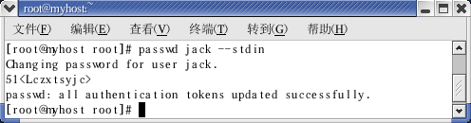
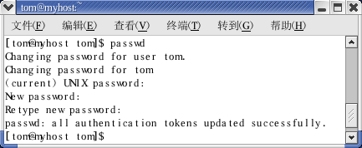
例2 使用passwd的--stdin参数为例1中建立的jack账户设置初始口令。
例3 tom登录系统后，更变自己的口令。

Slide 60
4. 管理用户命令
查看用户信息
Whoami 查看当前系统当前账号的用户名
who [选项] 查看当前所有登录系统的用户信息
who命令的参数及含义
参 数 | 含 义
-m或am I | 只显示运行who命令的用户名、登录终端和登录时间
-q或--count | 只显示用户的登录账号和登录用户的数量
-u | 在登录时间后显示该用户最后一次操作到当前的时间间隔
-u或--heading | 显示列标题

Slide 61
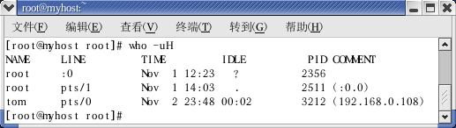
例4. who命令查看当前登录系统的用户详细信息。
其中，IDLE字段显示为“.”表示该用户前一秒仍然在操作系统。who命令输出的常用标题及含义如下表所示。
NAME | LINE | TIME | IDLE | PID | COMMENT
用户名 | 用户登录时的终端 | 登录时间 | 用户空闲时间 | 登录进程PID | 用户网络地址

Slide 62
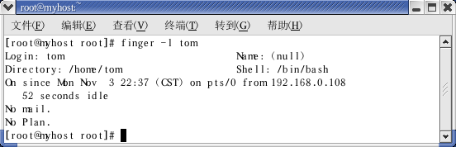
4. 管理用户命令
finger命令:用于查找指定用户，并显示该用户的相关信息。
finger [参数] [用户名]

Slide 63
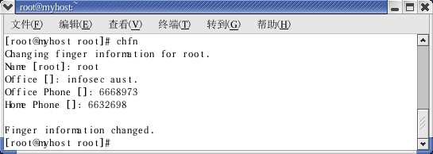
4. 管理用户命令
chfn命令修改用户信息
chfn [用户名]
Notes:
在新建一个用户时，通常没有设置用户信息，如果需要可以使用chfn命令设置，这些信息也是finger命令显示的内容，如果chfn命令没有携带任何用户名，表示更改当前登录系统的用户的信息，此时系统会出现一个交互式界面等待用户输入，录入完毕后，信息将被保存到/etc/passwd文件的账号信息字段中。

Slide 64
4. 管理用户命令
修改用户指定信息
usermod [选项] [用户名]
参 数 | 含 义
-d <dirname> | 重新指定用户登录系统时的主目录
-s <shellname> | 设置用户登录系统时使用的shell
-g <GID> | 指定用户主组
-G <GID> | 重新指定用户所属的组名
-u <UID> | 重新指定用户的UID
-e <expired> | 指定账号的有效期限，格式为YYYY-MM-DD
-c <comment> | 用于指定账号信息字段的内容

Slide 65
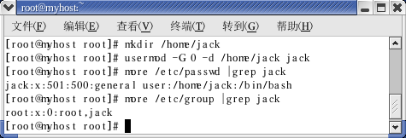
例6 将jack用户归于root组（GID为0），主目录指定到/home/jack。
usermod命令执行

Slide 66
4. 管理用户命令
删除用户：
（1）直接删除/etc/passwd和/etc/shadow文件中对应行的办法来删除系统账号。
（2）userdel命令来实现从系统中删除已有账户。
userdel [-r] [用户名]
如果使用参数-r，则表示在删除用户的同时，将该用户的主目录一并删除。

Slide 67
1.5 Linux安装
Linux的版本
Linux文件结构
Linux的安装
Linux磁盘分区
Linux使用难题和解决方法

Slide 68
Linux的版本
从Linux开发技术的角度看，Linux版本有两种：内核(Kernel)版本和发行(Distribution)版本。
1、Linux的内核版本
其形式如下： Major.minor.patchlevel
其中：
major：主版本号，通常在一段时间内比较稳定。
minor：次版本号，如果是偶数，代表这个内核版本是正式版本，可以公开发行；如果是奇数，则代表这个内核版本是测试版本，还不太稳定仅供测试。
patchlevel：修改号，这个数字越大，则表明修改的次数越多，版本相对更完善。

Slide 69
Linux的版本
2、Linux发行版本
构成Linux发行版的基本软件和功能：
系统引导管理程序（Boot Manager）
用户界面
X-Window系统
系统管理
Internet服务
文件和打印服务
应用程序
工具和库程序
影响比较大的Linux发行版本有：
⑴ Red Hat Linux
⑵ SuSE Linux
⑶ DebianLinux
⑷ Ubuntu Linux
⑸ Mandrake Linux
⑹ 国内发行版本-红旗Linux
⑺ 国内发行版本-中标普华Linux
⑻ 国内发行版本-共创桌面Linux
⑼ 国内发行版本-冲浪Linux

Slide 70
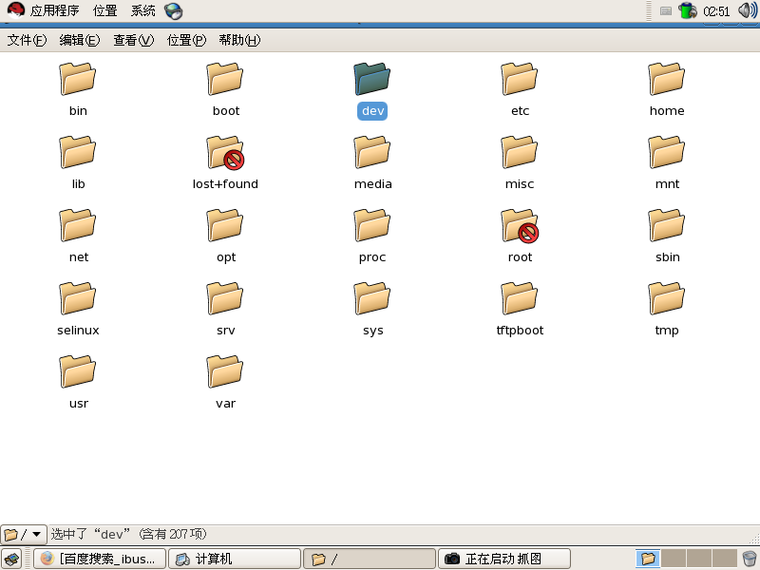
Redhat5.4的系统文件结构

Slide 71
Linux安装步骤
如果没有系统光盘，可以在晨光上下个Redhat的iso文件刻录成光盘即可；
准备好光盘Linux系统；修改电脑BIOS首选启动项为“CD-ROM”，启动计算机。
选择图形界面安装，点击enter，下一步中选择通过CD的检测，选择安装语言和键盘，直接下一步。
手动分区：为linux系统分配和指定一个磁盘区域。
其余部分就一直点击“下一步”，设置用户和密码（设置root用户密码，还需要添加一个普通用户，），直到开始安装软件包，然后重新启动。
开机之后就是对linux 的系统初始的一些设置和对声卡驱动的测试，对于软件服务的定制选择“稍后定制”，取消加载附加盘。
进入登录界面输入用户名root和之前设置的密码，登录。

Slide 72
Linux磁盘分区
1．分区命名方式
在Windows中是使用英文字母来表示每个分区，但是在Linux中不使用这种方式。如果硬盘是IDE硬盘，那么它使用/dev/hdxy/来表示，其中dev/hd是固定的文字；x是表示第几个磁盘，它从小写的a开始；y表示这个磁盘的第几个分区。
2．Linux中的3个基本分区
在进行Linux的具体安装前，先对Linux中的几个基本分区，也就是在安装Linux时自动创建的分区进行讲解。
3．分区和挂载点
在Windows中，要访问一个分区直接访问代表该分区的字母即可，但是在Linux中不可以通过/dev/hdxy或/dev/sdxy/的方式来访问分区，必须通过使用挂载点的名字来访问分区。
挂载点可以理解为分区的名字。只要输入挂载点的名字就可以访问其对应的分区。
4．分区格式
在Windows中有FAT16、FAT32和NTFS等分区格式，Linux要比Windows多一些，它们是ext2、ext3、swap、soft raid和vfat。

Slide 73

Linux使用难题
Linux的软件的搜索比较麻烦，在网上搜到的包有时还不能使用。
软件包的依赖关系比较复杂，很难解决。
Redhat的默认yum更新是无法使用，需要收费
Linux不是免费的吗？怎么会收费呢？
Linux 是不收费的， Redhat更新服务是收费的（redhat生财之道）

Slide 74
解决方法一：使用yum软件包管理器
测试yum install ntfs-3g
[root@localhost Server]# yum install scim-pinyin Loading "installonlyn" plugin Loading "security" plugin Loading "rhnplugin" plugin This system is not registered with RHN. RHN support will be disabled. Setting up Install Process Setting up repositories No Repositories Available to Set Up Reading repository metadata in from local files Parsing package install arguments Setting up repositories No Repositories Available to Set Up Reading repository metadata in from local files No Match for argument: scim-pinyin Nothing to do

Slide 75

解决方法二：使用相近的linux软件包
使用相近的linux内核的软件包提供源
Redhat的内核与centOS的内核是完全兼容的，而且版本也是相对应的。
只需将yum的配置源设置为centos的更新源即可
Yum的配置文件在/etc/yum.repos.d下的rhel-debuginfo.repo
初始内容比较少，全部删掉，改为：

Slide 76
Yum的配置文件修改
[base]
name=CentOS-5- Base
#mirrorlist=http://mirrorlist.centos.org/?release=$releasever5&arch=$basearch&
repo=os
#baseurl=http://mirror.centos.org/centos/$releasever/os/$basearch/
baseurl=http://ftp.sjtu.edu.cn/centos/5.4/os/$basearch/
gpgcheck=0
gpgkey=http://mirror.centos.org/centos/RPM-GPG-KEY-centos5
Notes:
[base]
name=CentOS-5- Base
#mirrorlist=http://mirrorlist.centos.org/?release=$releasever5&arch=$basearch&
repo=os
#baseurl=http://mirror.centos.org/centos/$releasever/os/$basearch/
baseurl=http://ftp.sjtu.edu.cn/centos/5.4/os/$basearch/
gpgcheck=0
gpgkey=http://mirror.centos.org/centos/RPM-GPG-KEY-centos5
#released updates
[update]
name=CentOS-5- Updates
#mirrorlist=http://mirrorlist.centos.org/?release=4&arch=$basearch&repo=updates
baseurl=http://ftp.sjtu.edu.cn/centos/5.4/updates/$basearch/
gpgcheck=0
gpgkey=http://mirror.centos.org/centos/RPM-GPG-KEY-centos5
#packages used/produced in the build but not released
[addons]
name=CentOS-5- Addons
#mirrorlist=http://mirrorlist.centos.org/?release=4&arch=$basearch&repo=addons
baseurl=http://ftp.sjtu.edu.cn/centos/5.4/addons/$basearch/
gpgcheck=0
gpgkey=http://mirror.centos.org/centos/RPM-GPG-KEY-centos5
#additional packages that may be useful
[extras]
name=CentOS-5- Extras
#mirrorlist=http://mirrorlist.centos.org/?release=4&arch=$basearch&repo=extras
baseurl=http://ftp.sjtu.edu.cn/centos/5.4/extras/$basearch/
gpgcheck=0
gpgkey=http://mirror.centos.org/centos/RPM-GPG-KEY-centos5
#additional packages that extend functionality of existing packages
[centosplus]
name=CentOS-5- Plus
#mirrorlist=http://mirrorlist.centos.org/?release=4&arch=$basearch&repo=centosplus
baseurl=http://ftp.sjtu.edu.cn/centos/5.4/centosplus/$basearch/
gpgcheck=0
enabled=0
gpgkey=http://mirror.centos.org/centos/RPM-GPG-KEY-centos5
#contrib - packages by Centos Users
[contrib]
name=CentOS-5- Contrib
#mirrorlist=http://mirrorlist.centos.org/?release=4&arch=$basearch&repo=contrib
baseurl=http://ftp.sjtu.edu.cn/centos/5.4/contrib/$basearch/
gpgcheck=0
enabled=0
gpgkey=http://mirror.centos.org/centos/RPM-GPG-KEY-centos5

Slide 77
Yum的配置文件修改
#released updates
[update]
name=CentOS-5- Updates
#mirrorlist=http://mirrorlist.centos.org/?release=4&arch=$basearch&repo=updates
baseurl=http://ftp.sjtu.edu.cn/centos/5.4/updates/$basearch/
gpgcheck=0
gpgkey=http://mirror.centos.org/centos/RPM-GPG-KEY-centos5
#packages used/produced in the build but not released

Slide 78
Yum的配置文件修改
[addons]
name=CentOS-5- Addons
#mirrorlist=http://mirrorlist.centos.org/?release=4&arch=$basearch&repo=addons
baseurl=http://ftp.sjtu.edu.cn/centos/5.4/addons/$basearch/
gpgcheck=0
gpgkey=http://mirror.centos.org/centos/RPM-GPG-KEY-centos5

Slide 79
Yum的配置文件修改
#additional packages that may be useful
[extras]
name=CentOS-5- Extras
#mirrorlist=http://mirrorlist.centos.org/?release=4&arch=$basearch&repo=extras
baseurl=http://ftp.sjtu.edu.cn/centos/5.4/extras/$basearch/
gpgcheck=0
gpgkey=http://mirror.centos.org/centos/RPM-GPG-KEY-centos5

Slide 80
Yum的配置文件修改
#additional packages that extend functionality of existing packages
[centosplus]
name=CentOS-5- Plus
#mirrorlist=http://mirrorlist.centos.org/?release=4&arch=$basearch&repo=centosplus
baseurl=http://ftp.sjtu.edu.cn/centos/5.4/centosplus/$basearch/
gpgcheck=0
enabled=0
gpgkey=http://mirror.centos.org/centos/RPM-GPG-KEY-centos5

Slide 81
Yum的配置文件修改
#contrib - packages by Centos Users
[contrib]
name=CentOS-5- Contrib
#mirrorlist=http://mirrorlist.centos.org/?release=4&arch=$basearch&repo=contrib
baseurl=http://ftp.sjtu.edu.cn/centos/5.4/contrib/$basearch/
gpgcheck=0
enabled=0
gpgkey=http://mirror.centos.org/centos/RPM-GPG-KEY-centos5

Slide 82

Linux下如何查看windows分区
redhat可以挂载fat格式的分区。
挂载方法：
[root@localhost Server]# mkdir /mnt/c
[root@localhost Server]# mount –t vfat /dev/sda1 /mnt/c

Slide 83

Linux下如何查看windows分区
redhat不可以挂载ntfs格式的分区
[root@localhost Server]# mkdir /mnt/d
[root@localhost Server]# mount –t ntfs /dev/sda1 /mnt/d
提示找不到ntfs格式的支持

Slide 84
Linux下如何查看windows分区
解决方法：需要ntfs-3g包的支持
[root@localhost Server]#yum install ntfs-3g
安装该包（如有同学不愿意使用yum，可以到网上自己找，不过不一定匹配自己的内核，同时还需要依赖包fuse）
挂在ntfs分区：
[root@localhost Server]# mount –t ntfs /dev/sda1 /mnt/d
没有获得不良提醒。说明安装成功。
查看/mnt/d下已经将第二块分区的内容加载进来了

Slide 85
Linux下如何查看windows分区
每次系统启动都要手工输入命令挂载n多分区。
解决方法：编辑/etc/fstab文件
/dev/sda1 /mnt/c ntfs-3g defaults 0 0
/dev/sda5 /mnt/d ntfs-3g defaults 0 0
/dev/sda6 /mnt/e ntfs-3g defaults 0 0
/dev/sda7 /mnt/f ntfs-3g defaults 0 0
开机系统初始化时自动挂载

Slide 86
Linux下如何查看office文件
老师的ppt无法查看，不知道作业任务！
来回切换系统？抄到本上？
要相信linux是最为强大的操作系统之一。

Slide 87
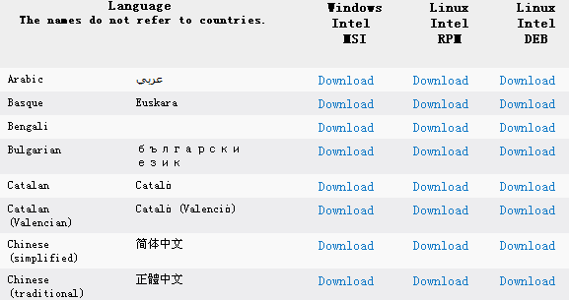
Linux下如何查看office文件
解决方法：安装openoffice
提示：yum源里没有此软件，可以到http://download.openoffice.org/other.html下载，

Slide 88
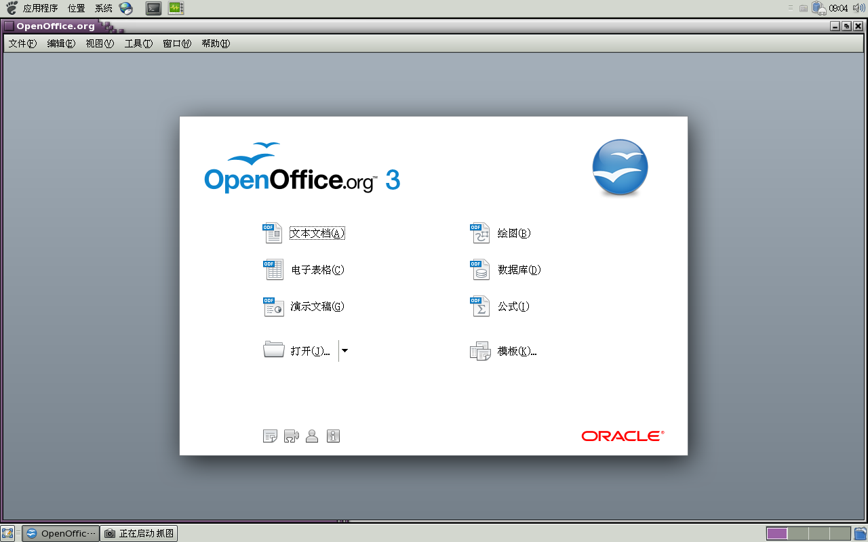
Openoffice界面

Slide 89
Linux下如何播放视频
下载realplayer？
下载mplayer？
下载Storm？
下载vlc吧！
yum update vlc

Slide 90
Linux下如何运行windows文件
Linux如何运行windows文件（如exe）
安装wine软件，yum install wine
一般的exe文件可以运行，但是有些乱码，有些报错!

Slide 91
Linux下最好用的一个键
Tab键
当你不知道记得命令的拼写时，如：在shell里输入mkd，却不知创建目录目录到底剩下几个字符怎么拼写，按tab键。
当你不知道配置时，如：
#grub
Grub>root (hd ·············此时输入tab键，可以显示需要匹配的磁盘号列表。

Slide 92
第一章 作业
UNIX操作系统的主要特点有哪些？
现代操作系统通常向用户提供哪几种接口？
3. 什么是shell？它的作用是什么？
4. 概述注册进入/退出系统的步骤,以及每步运行的文件。
5. 解释/etc/.profile和~/. profile这两个文件之间的区别。shell先执行哪一个？

Slide 93
实验一 认识、使用Linux操作系统
实验报告要求:
简述当前流行的Linux发行版本的发展历史，优点缺点等内容。
安装Linux的过程，制作Linux启动U盘过程。
学习系统的文件系统的组织结构并且简述主要的目录的功能（十个或更多）。
编写shell程序显示并观察系统内核运行状态和性能。
探索linux虚拟应用技术原理以及目前发展应用。
实验感想，以及遇到的问题和解决的方法。

Slide 94
实验一 (1) Linux的安装
http://zhixing.bjtu.edu.cn/thread-128550-1-1.html
该网址是：校内的 晨光的资源 地址。下载该资源需要知行论坛的 用户名和密码。请同学们自行注册下载。
软件名称:《红帽企业级Linux AS版》(Redhat Enterprise Linux AS v5.4)
软件分类:Linux系统
运行环境:Linux
软件语言:简体中文
授权方式:免费版
软件大小:2831155KB
更新时间:2009-10-30

Slide 95
实验一 (2) Linux的使用
基本命令练习：
（1）使用man命令学习下面的shell命令、系统调用和库函数功能描述及每个命令使用例子：
cp,mv,rm,mkdir,rmdir,ls,lpr,cd,tar,gzip,dump；
Open,read,write,close,pipe,socket,mkfifo,system,printf
（2）查找并显示文件/etc/passwd文件；
（3）查找并显示文件/etc/shadow文件；
（4）查找并显示文件unistd.h的内容，理解其含义；
（5）浏览系统调用表sys_call_table；

Slide 96
实验一 (3) 制作Linux启动盘
boot盘 包括能用于启动的内核映像的软盘。可以用它引导内核并从其它盘上加载根文件系统。在boot 盘中的内核必须被告知从哪里寻找并加载根文件系统。通常我们从另一张软盘上加载根文件系统，当然也能配置成加载硬盘上的根文件系统。我们可以使用这一方法测试新的内核，在内核源代码目录使用“make zdisk”便能自动生产这样的boot盘。
root盘 包括运行Linux 系统所必需的文件的软盘。它用于在内核引导完成后被加载为系统的根文件系统。root盘通常会被复制到ramdisk（在内存中模拟的磁盘）中以加快读写速度。
boot/root盘 既包括内核又包括根文件系统的软盘。它包含了引导和运行Linux 系统必需的文件。但随着内核越来越大，将这些必需的文件压缩在一张软盘中也越发困难了。
utility盘 包含一个文件系统的软盘，但此文件系统不像root盘被用于加载为根文件系统。它只是个附加的数据盘，用于保存一些工具程序等。

